Slide 1
XMediaTV系统架构介绍
韦月飞 2017-7-10

Slide 2
主要内容
一、整体系统架构图
二、服务简化模块图
三、源站的部署架构图

Slide 3
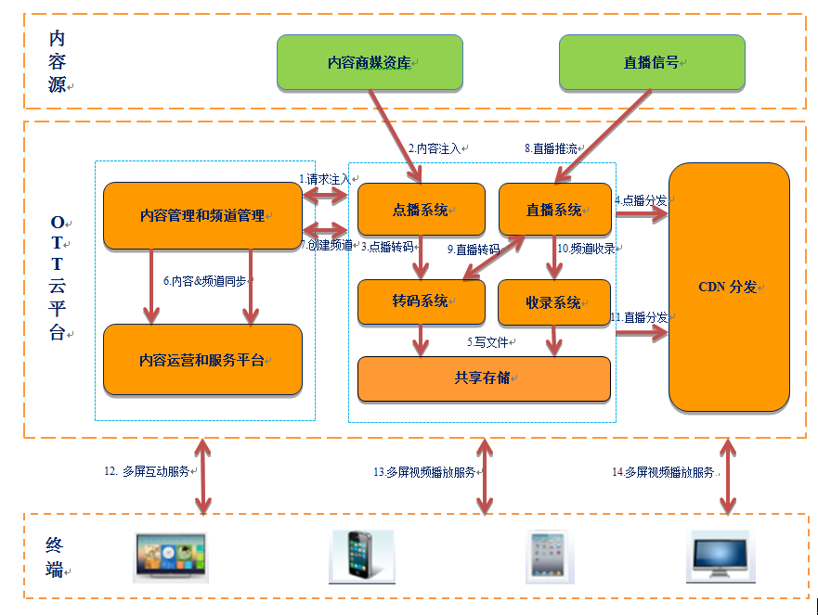
一、整体系统架构图

Slide 4
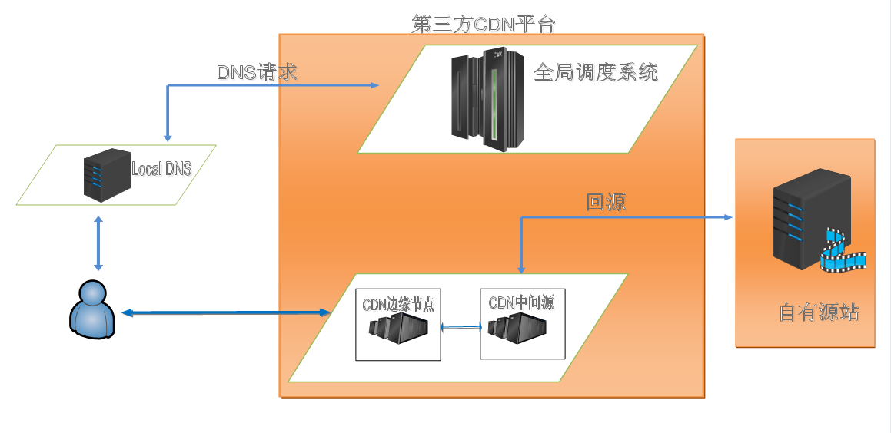
二、服务简化模块图

Slide 5
三、源站的部署架构图
在源站服务器的部署上，可以使用单节点的架构，也可以考虑集群架构，需结合具体应用进行选择。

Slide 6
一般而言，在用户并发量较低的情况下，可以考虑部署单节点的源站。在用户并发量较高的情况下，可以考虑使用集群的架构，以减轻单节点服务器的负担。
单节点架构的优缺点：
优点是部署简单，维护方便，消耗的服务器节点少。
缺点是抗风险系数较低，不具有负载均衡能力。
集群架构的优缺点：
优点是抗负载能力强，工作稳定。
缺点是部署相对复杂，需要消耗一定数量的服务器节点。

Slide 7
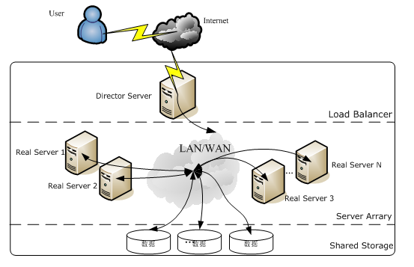
以LVS为例说明服务器集群的负载均衡，使用LVS架设的服务器集群系统主要由三个部分组成：
最前端的负载均衡层，用Load Balancer表示。
中间的服务器集群层，用Server Cluster表示。
最底端的数据共享存储层，用Shared Storage表示。

Slide 8
LVS作为集群的负载均衡服务器，其任务主要是作为后端服务器流量的总入口，按照一定策略挑选一台最合适的服务器，然后将用户请求转发给它处理，实现客户端到真实服务端的透明转发。
后端服务器在处理用户请求过程中，可能会访问共享的数据存储系统。
后端服务器完成用户请求的处理后，直接将数据返回给客户端。

Slide 9
谢谢

